Slide 3
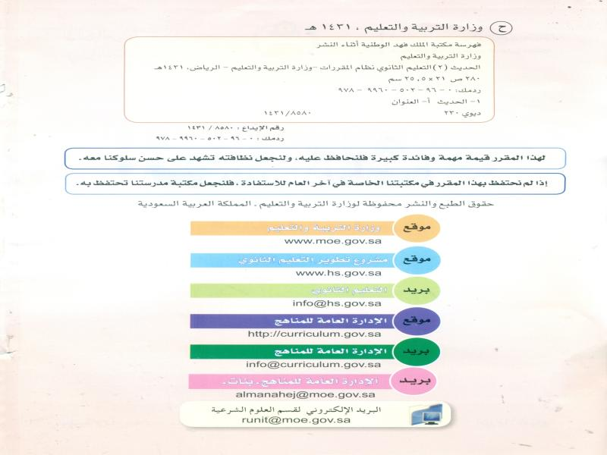

Slide 13
هو علم بقواعد يعرف بها أحوال السند والمتن من حيث القبول والرد .
جـ:
جـ:

Slide 14
جـ:
السند والمتن ، من حيث القبول والرد .وثمراته هي
تمييز الأحاديث المقبولة فيعمل بها ، والمردودة فلا يعمل بها .
جـ:

Slide 15
جـ:
/الكفاية في معرفة أصول علم الرواية لـ ( أحمد بن علي المشهور بـ الخطيب البغدادي ).
2/ معرفة أنواع علم الحديث ، واشتهر بـ (مقدمة ابن الصلاح )لـ (عثمان بن عبد الرحمن
الشهرزوري المشهور بـ ( ابن الصلاح) .
3/ نخبة الفكر في مصطلح أهل الأثر لـ ( أحمد بن على العسقلاني المشهور
بـ( الحافظ بن حجر )).
4/ الإمام الشافعي في كتابه الرسالة .
5/ الإمام مسلم بن الحجاج في مقدمة صحيحة.

Slide 20
جـ:
جـ:

Slide 21
جـ:
جـ:

Slide 22
جـ:
جـ:

Slide 23
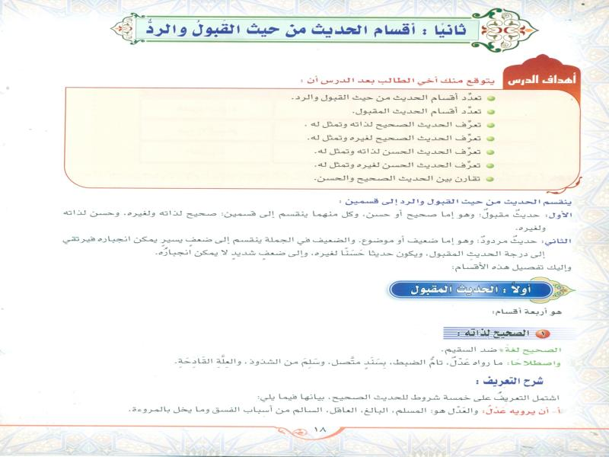

Slide 28
جـ:
جـ:

Slide 29
جـ:
جـ:

Slide 30
جـ:
جـ:

Slide 31
جـ:

Slide 36
جـ:
جـ:

Slide 37
جـ:
جـ:

Slide 38
جـ:
جـ:

Slide 43
جـ:
جـ:

Slide 44
جـ:
جـ:

Slide 45
جـ:
جـ:

Slide 46
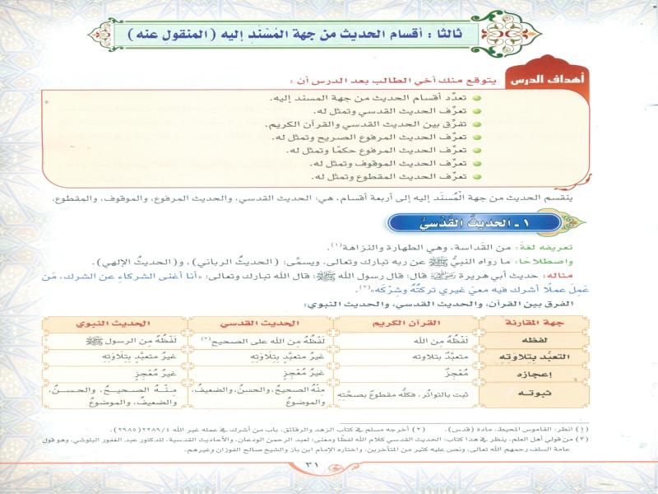

Slide 50
جـ:
جـ:

Slide 51
جـ:
جـ:

Slide 52
جـ:
جـ:

Slide 59
جـ:
جـ:

Slide 60
جـ:
فضل الحج المبرور .

Slide 61
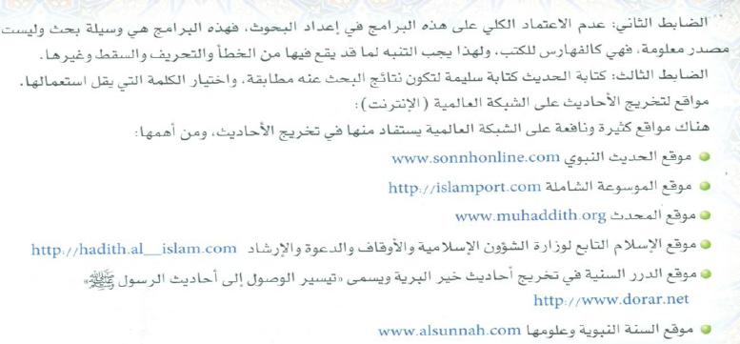
جـ:

Slide 67
جـ:
جـ:

Slide 68
جـ:
الدليل:
جـ:

Slide 69
جـ:

Slide 73
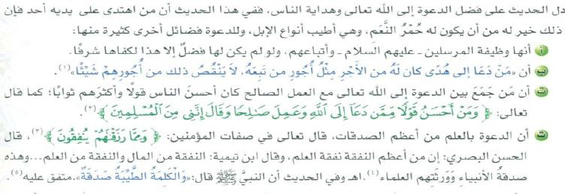
جـ:
جـ:

Slide 74
جـ:
الإسلام أو الجزية أو الحرب .
جـ:
” ‘‘

Slide 75
جـ:
غيره النبي صلى الله عليه وسلم كراهية لـ حزنا.

Slide 81
الصلاة هي الركن الثاني من أركان الإسلام
جـ:
جـ:

Slide 82
جـ:

Slide 83
جـ:
جـ:

Slide 89
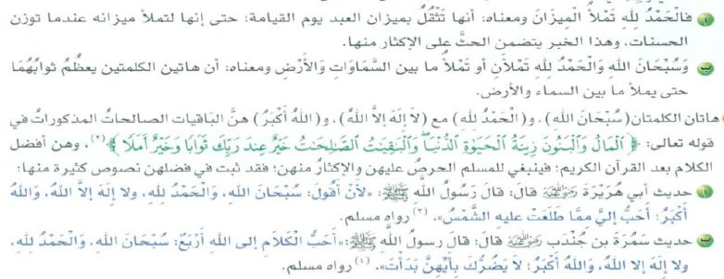
جـ:
جـ:

Slide 90
جـ:
جـ:

Slide 91
جـ:

Slide 97
جـ:
جـ:

Slide 98
جـ:
جـ:

Slide 99
جـ:

Slide 106
جـ:
جـ:

Slide 107
جـ:
ـتعليمه.
جـ:
جـ:

Slide 108
جـ:

Slide 114
جـ:

Slide 115
جـ:

Slide 116
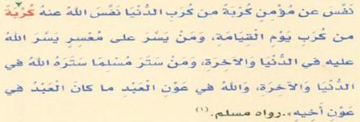
جـ:
جـ:
وهل جزاء الإحسان إلا الإحسان

Slide 120
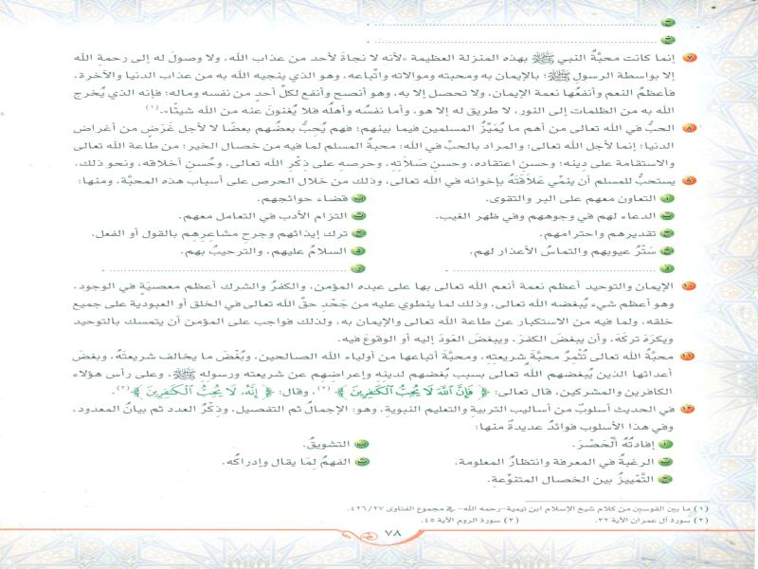

Slide 123
جـ:
جـ:

Slide 124
جـ:

Slide 125
جـ:

Slide 126
جـ:

Slide 132
جـ:
جـ:

Slide 133
جـ:
جـ:

Slide 134
جـ:
مثال:
فمن رآه مقصرا في فعل الواجبات كفعل الصلاة ونصحه برفق وأدب
ليصلي ثم انتصح وحافظ على الصلاة جميعها فهذا مثال للدرجة الأولى .
مثال 2: كمن نهيناه عن التدخين فقلل من التدخين ولكن لم يتركه كليا فهذا
مثال للدرجة الثانية .

Slide 140
جـ:
لا ينافي .
جـ:

Slide 141
جـ:

Slide 142
جـ:

Slide 148
واجب .
جـ:

Slide 149
جـ:
جـ:

Slide 150
جـ:

Slide 156
جـ:

Slide 157
جـ:

Slide 158
جـ:
جـ:
1/ يجعله ذليلا منكس الرأس .
2/ من أخذه بإشراف نفس لم يبارك له فيه وكان كالذي يأكل ولا يشبع .
3/ يدبر عنه الناس ويتهربون منه.
4/ يزيد التكاسل وعدم الاعتماد على الله وحده .
جـ:

Slide 159
أرشد
جـ:
جـ:

Slide 165
جـ:
جـ:

Slide 166
جـ:
جـ:

Slide 167
جـ:

Slide 174
جـ:
جـ:
جـ:

Slide 175
جـ:
الدليل:
جـ:
نعم.

Slide 176
جـ:
جـ:

Slide 177
جـ:

Slide 184
أولا : أنواع التشبه
جـ:
ويكون محرما عندما يكون

Slide 185
جـ:
الأمثلة :
التقليد في بناء المصانع الحديثة .
التقليد في بناء المراكز البحثية .

Slide 186
جـ:
لا . لا تنتفي حرمة التشبه إذا لم يقصده المتشبه .

Slide 187
جـ:

Slide 193
جـ:
جـ:

Slide 194
جـ:

Slide 195
جـ:
أهل الجنة لا يظلمون الناس ، ويحافظون على الاحتشام
في اللبس .
وسيتمتعون بالجنة ونسيمها وريحها الطيب .

Slide 196
جـ:
وأيضا

Slide 202
جـ:

Slide 203
جـ:
جـ:

Slide 204
جـ:
جـ:

Slide 205
جـ:

Slide 211
جـ:
جـ:

Slide 212
جـ:
جـ:

Slide 213
جـ:

Slide 219
جـ:

Slide 220
جـ:
جـ:

Slide 221
جـ:
جـ:

Slide 227
جـ:
جـ:

Slide 228
جـ:
جـ:

Slide 234
جـ:
حكمها:

Slide 235
جـ:
أسلوب عدم التعيين بالأسماء واستخدام التعميم لعل العاصي يتوب
ويرجع حيث :
جـ:

Slide 236
جـ:
تسميتها :

Slide 237
جـ:

Slide 243
جـ:
جـ:

Slide 244
جـ:

Slide 245
جـ:
جـ:

Slide 251
جـ:

Slide 252
جـ:

Slide 253
جـ:

Slide 258
جـ:

Slide 259
جـ:
مثال : كان النبي صلى الله عليه وسلم يجلس وسط أصحابه فلا يعرفه الغريب لأنه لا يتميز عنهم بمجلس فكان الأعرابي يأتي فيسأل الجالسين أيكم محمد لأنه لم يتخذ له موضعا متميزا عنهم .
كان يقبل على كل من يحدثه ويرد عليه ولا يدبر عنه وإذا أسر إليه أحدهم شيئا في أذنه لا يرفع رأسه حتى يرفع الآخر رأسه .
وإذا صافح أحدا لم ينزع يده حتى ينزع الآخر يده .
صلى الله عليه وسلم .

Slide 260
جـ:
جـ:
جـ:

Slide 265
جـ:

Slide 266
جـ:

Slide 267
جـ:
قال رسول الله صلى الله عليه وسلم

Slide 268
جـ:

Slide 269
جـ:

Slide 274
جـ:

Slide 275
جـ:

Slide 276
جـ:
جـ:

Slide 281
جـ:

Slide 282
جـ:

Slide 284
جـ:
جـ:

Slide 285
جـ:
جـ:

Slide 290
جـ:
يتم شكر نعمة الولد بإحسان التربية لهم وتعليمهم كتاب الله
والحفاظ عليهم .
جـ:

Slide 291
جـ:

Slide 292
جـ:

Slide 297
جـ:

Slide 298
جـ:
أما المرأة في الإسلام :

Slide 299
جـ:

Slide 300
جـ:

Slide 301
جـ:

Slide 308
جـ:
{يَا أَيُّهَا النَّبِيُّ قُلْ لِأَزْوَاجِكَ وَبَنَاتِكَ وَنِسَاءِ الْمُؤْمِنِينَ يُدْنِينَ عَلَيْهِنَّ مِنْ جَلَابِيبِهِنَّ ذَلِكَ أَدْنَى أَنْ يُعْرَفْنَ فَلَا يُؤْذَيْنَ وَكَانَ اللَّهُ غَفُورًا رَحِيمًا} [الأحزاب : 59]

Slide 309
جـ:
{يَا أَيُّهَا النَّبِيُّ قُلْ لِأَزْوَاجِكَ وَبَنَاتِكَ وَنِسَاءِ الْمُؤْمِنِينَ يُدْنِينَ عَلَيْهِنَّ مِنْ جَلَابِيبِهِنَّ ذَلِكَ أَدْنَى أَنْ يُعْرَفْنَ فَلَا يُؤْذَيْنَ وَكَانَ اللَّهُ غَفُورًا رَحِيمًا} [الأحزاب : 59]
{وَقُلْ لِلْمُؤْمِنَاتِ يَغْضُضْنَ مِنْ أَبْصَارِهِنَّ وَيَحْفَظْنَ فُرُوجَهُنَّ وَلَا يُبْدِينَ زِينَتَهُنَّ إِلَّا مَا ظَهَرَ مِنْهَا وَلْيَضْرِبْنَ بِخُمُرِهِنَّ عَلَى جُيُوبِهِنَّ وَلَا يُبْدِينَ زِينَتَهُنَّ إِلَّا لِبُعُولَتِهِنَّ أَوْ آبَائِهِنَّ أَوْ آبَاءِ بُعُولَتِهِنَّ أَوْ أَبْنَائِهِنَّ أَوْ أَبْنَاءِ بُعُولَتِهِنَّ أَوْ إِخْوَانِهِنَّ أَوْ بَنِي إِخْوَانِهِنَّ أَوْ بَنِي أَخَوَاتِهِنَّ أَوْ نِسَائِهِنَّ أَوْ مَا مَلَكَتْ أَيْمَانُهُنَّ أَوِ التَّابِعِينَ غَيْرِ أُولِي الْإِرْبَةِ مِنَ الرِّجَالِ أَوِ الطِّفْلِ الَّذِينَ لَمْ يَظْهَرُوا عَلَى عَوْرَاتِ النِّسَاءِ وَلَا يَضْرِبْنَ بِأَرْجُلِهِنَّ لِيُعْلَمَ مَا يُخْفِينَ مِنْ زِينَتِهِنَّ وَتُوبُوا إِلَى اللَّهِ جَمِيعًا أَيُّهَ الْمُؤْمِنُونَ لَعَلَّكُمْ تُفْلِحُونَ} [النور : 31]

Slide 310
جـ:

Slide 311
جـ:

Slide 316
جـ:
جـ:

Slide 317
جـ:

Slide 322
جـ:

Slide 323
جـ:

Slide 324
جـ:

Slide 325
جـ:

Slide 332
جـ:
جـ:

Slide 333
جـ:
جـ:

Slide 338
جـ:
جـ:

Slide 339
جـ:

Slide 340
جـ:

Slide 341
جـ:

Slide 346
جـ:

Slide 347
جـ:
أمثلة :

Slide 348
جـ:
جـ:

Slide 349
جـ:

Slide 354
جـ:

Slide 355
جـ:

Slide 356
جـ:

Slide 357
جـ:

Slide 358
جـ:
يزيد البلاء على العبد بزيادة محبة الله تعالى له حتى يرفعه الله تعالى للدرجات العلى .
قال ابن القيم :

Slide 359
جـ:

Slide 365
جـ:
جـ:

Slide 366
جـ:

Slide 367
جـ:

Slide 368
جـ:

Slide 373
جـ:
الدليل :
جـ:

Slide 374
جـ:

Slide 375
جـ:
جـ:
لا . لأن :

Slide 376
جـ:

Slide 381
جـ:
جـ:

Slide 382
الواقع:
جـ:
المأمول :

Slide 383
جـ:
جـ:

Slide 388
جـ:

Slide 389
جـ:

Slide 390
جـ:

Slide 391
جـ:

Slide 392
جـ:
جـ:

Slide 397
جـ:

Slide 398
جـ:

Slide 399
جـ:

Slide 400
جـ:

Slide 401
جـ:

Slide 407
جـ:

Slide 408
جـ:
جـ:

Slide 409
جـ:
جـ:

Slide 410
جـ:

Slide 415
جـ:
جـ:

Slide 416
جـ:

Slide 417
جـ:

Slide 418
جـ:

Slide 424
جـ:
جـ:

Slide 425
جـ:
جـ:

Slide 426
جـ:

Slide 431
جـ:
جـ:

Slide 432
جـ:

Slide 433
جـ:
1:
2:
3:
4:
5:

Slide 439
جـ:
لا
جـ:

Slide 440
جـ:
جـ:

Slide 441
جـ:
جـ:

Slide 446
جـ:
جـ:

Slide 447
جـ:

Slide 448
جـ:
جـ:

Slide 453
جـ:
جـ:

Slide 454
جـ:

Slide 455
تتحسن الصحة للفرد إذا حرص على :
جـ:

Slide 459
1/
جـ:
2/
جـ:

Slide 460
جـ:

Slide 461
جـ:
يدل على سماحة وعظمة الإسلام حيث :
دلنا على :

Slide 466
جـ:
جـ:

Slide 467
جـ:
جـ:

Slide 468
جـ:
جـ:

Slide 473
جـ:
جـ:

Slide 474
جـ:
جـ:

Slide 479
جـ:
جـ:

Slide 480
جـ:
جـ:

